Slide 1
Damir Zambelli
Softwareentwickler/-architekt / Consultant
damir.zambelli@gmail.com

Slide 2
Design Patterns in Industrial Automation

Slide 3

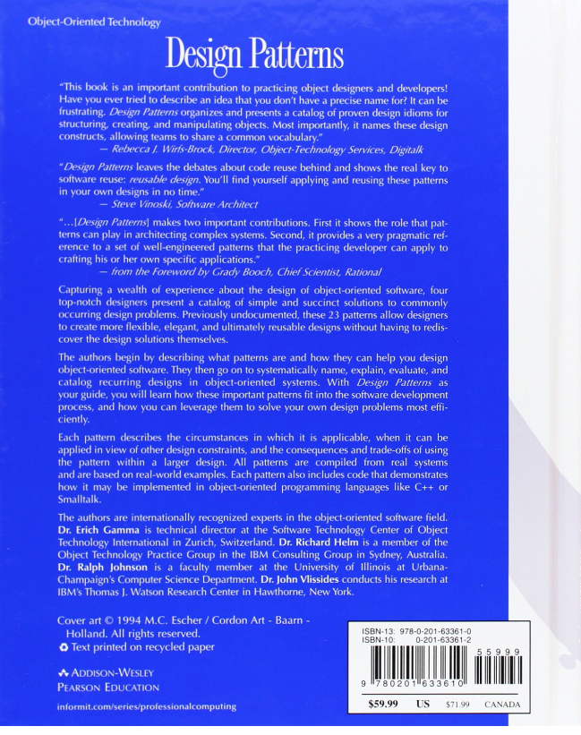
Das GoF (Gang of Four) Buch
ISBN-13: 978-0201633610
ISBN-10: 0201633612

Slide 4
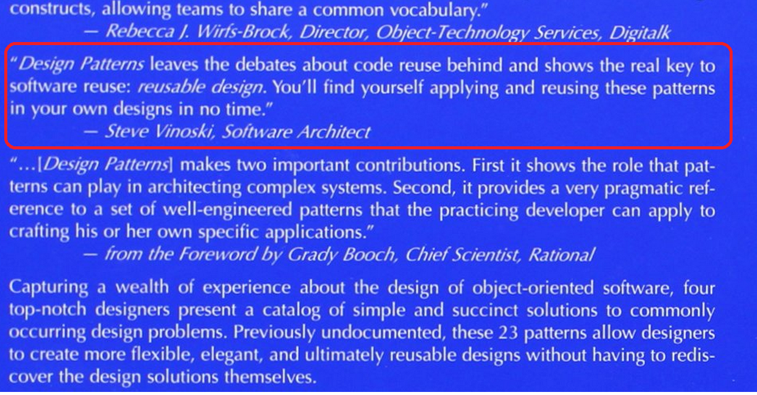
Zitat auf der Rückseite des GoF - Buches

Slide 5
Unterschiedliche Namensgebung und Bezeichnungen in englisch und deutsch.
englisch | deutsch
PLC | SPS
Programmable Logic Controller | Speicherprogrammierbare Steuerung
Output: Q0.0 | Ausgang: A0.0
Input: I0.0 | Eingang: E0.0
Marker: M0.0 | Merker: M0.0

Slide 6
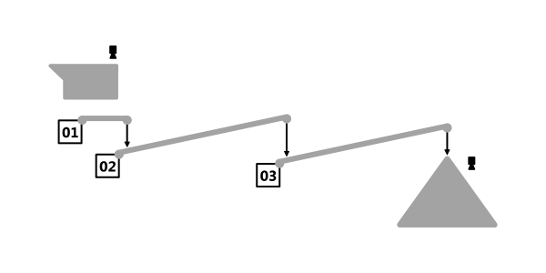
Beispielanlage

Slide 7
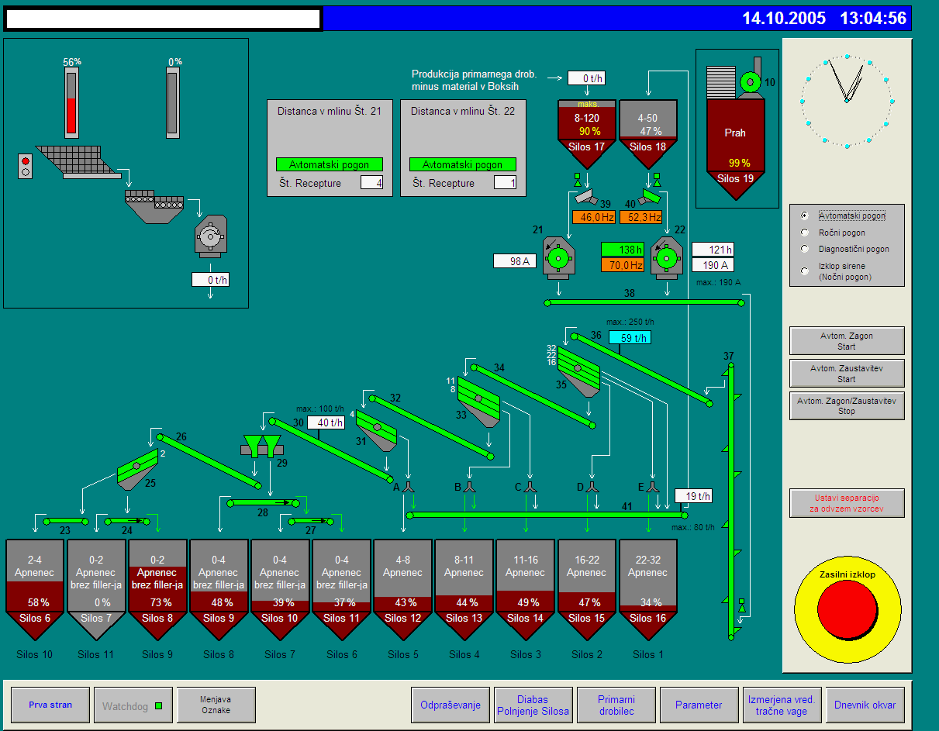

Slide 8
Beispielanlage

Slide 9
Zusammenfassung Teil 1
MVW Aufbau (MVVM/MVC)
Separation of Concerns
Loose Coupling / Program against Interfaces
Dadurch:
Team kann aufgeteilt werden
Änderungen in einem System führen nicht zu Änderungen in dem Anderen
Es kann besser getestet werden

Slide 10
Beispielanlage

Slide 11

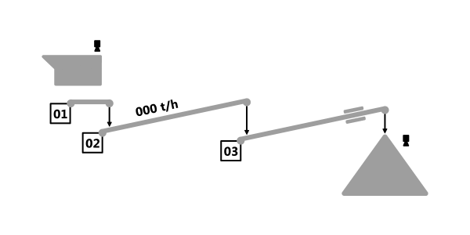
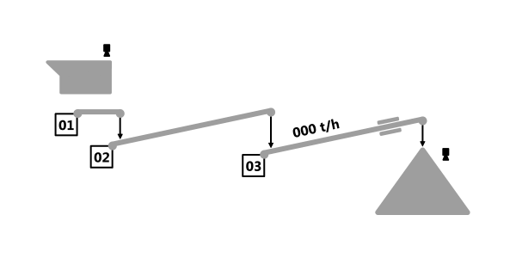
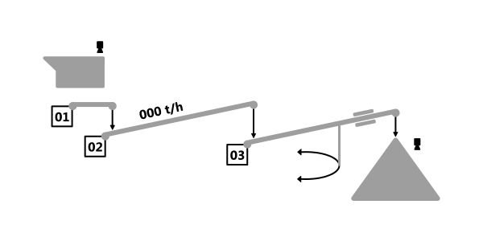
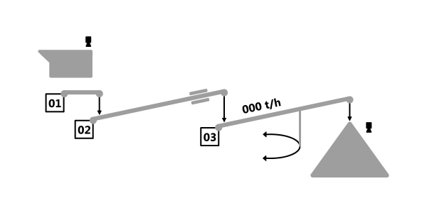
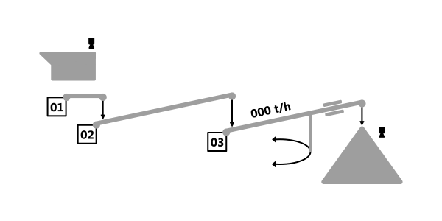
1

Slide 12
Zusammenfassung Teil 2
Keine flachen Vererbungsstrukturen
Modular bleiben, dadurch höhere Flexbilität
Public interface extrahieren und reale in abstrakte Objekte überführen, dadurch Komplexität verringern

Slide 13
Risiken und Nebenwirkungen am Pfandautomaten

Slide 15
Zusammenfassung Teil 3
Steuerungssoftware muss den Zustand der Anlage klar kommunizieren
Beim UI Übersicht bewahren
Keine Elemente (Buttons, etc...) deaktivieren ohne den Benutzer explizit zu informieren (siehe CanExecute)

